Slide 1

Искусство Месопотамии
Муниципальное образовательное учреждение дополнительного образования
«Детская художественная школа городского округа Прохладный
Кабардино-Балкарской Республики»
Составил:
преподаватель истории искусства
Тесля Галина Васильевна

Slide 2
Культура Древней Месопотамии
Месопотамией (Междуречьем, Двуречьем) древние греки назвали земли, лежавшие между Тигром и Ефратом – двумя великими реками древности.
Историческая Месопотамия существовала почти двадцать пять столетий, от возникновения письменности до завоевания Вавилонии персами.
Государства Месопотамии:
Шумер (3000-2400 гг. до н.э.) | Аккад (2400-2000 гг. до н.э.) | Вавилония (2000-539 гг. до н.э.) | Ассирия (1400-600 гг. до н.э.)

Slide 3
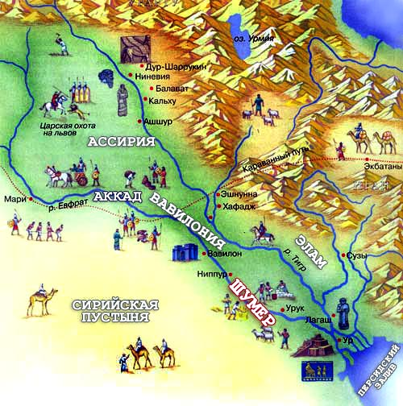
Искусство Шумера и Аккада 36
В конце IV тыс. до н.э. там, где реки Тигр и Евфрат впадают в Персидский залив, возникла одна из древнейших цивилизаций нашей планеты.
Ее создателями были шумеры.
О происхождении шумеров нет точных сведений.
Свою страну они называли Шумер, а лежащие к северу и заселенные семитическими племенами земли — Аккад.

Slide 4
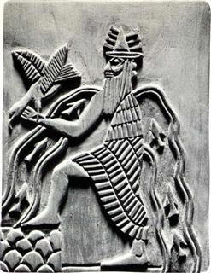
Шумеры считаются создателями месопотамской культуры.
И хотя шумеры позднее были покорены более многочисленными аккадами, созданная ими культура оказала значительное влияние на все более поздние.
Вся духовная культура Шумера была пронизана религиозным мировоззрением.
Эа, шумерский Бог-создатель
реки Тигр

Slide 5
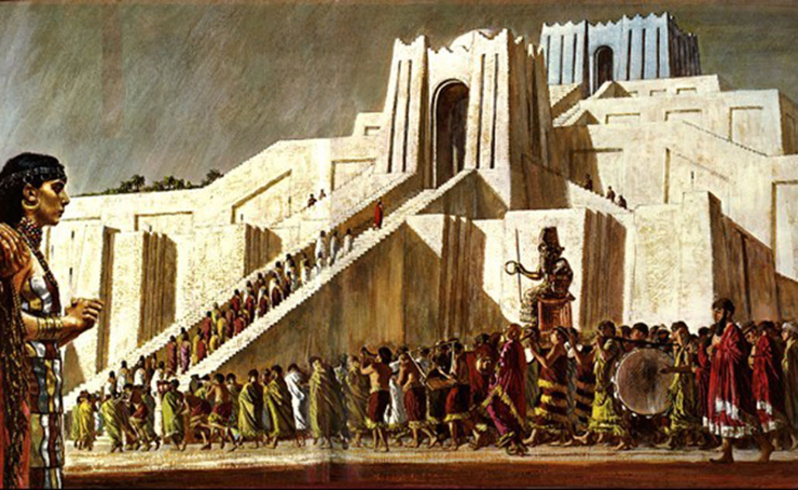
Народы, населявшие в древности этот обширный регион, одними из первых в мире основали города и государства, изобрели колесо, монеты и письменность, создали замечательные произведения искусства.
Город Ур

Slide 6
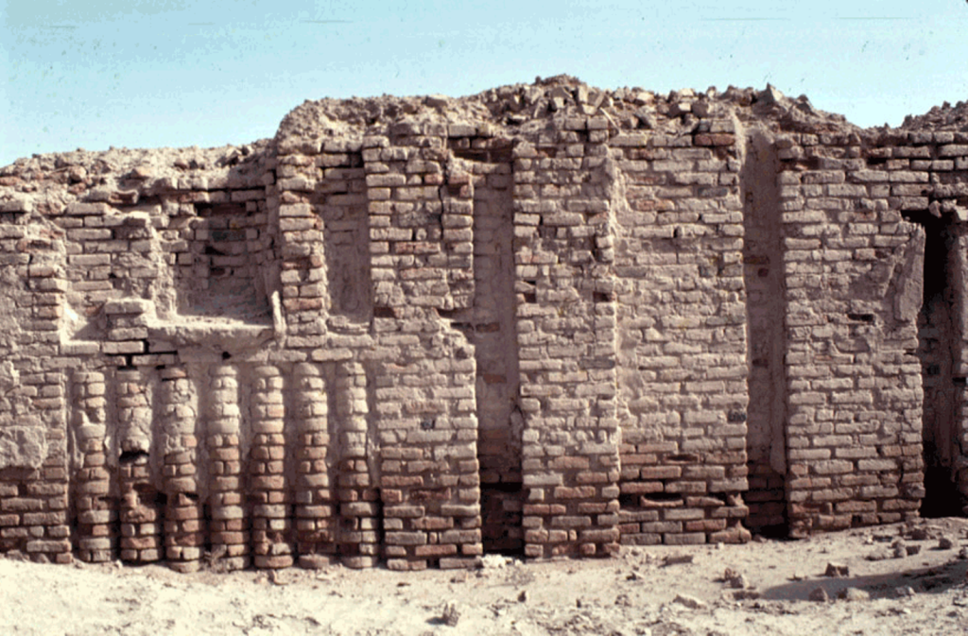
В суровой борьбе с природой шумеры проложили сеть каналов от реки Евфрат, построили дамбы и плотины, оросили бесплодные земли и построили на них города Ур, Урук и т.д. Каждый шумерский город был отдельным государством со своим правителем и армией.
Архитектура
Стена древнего
Урука

Slide 7
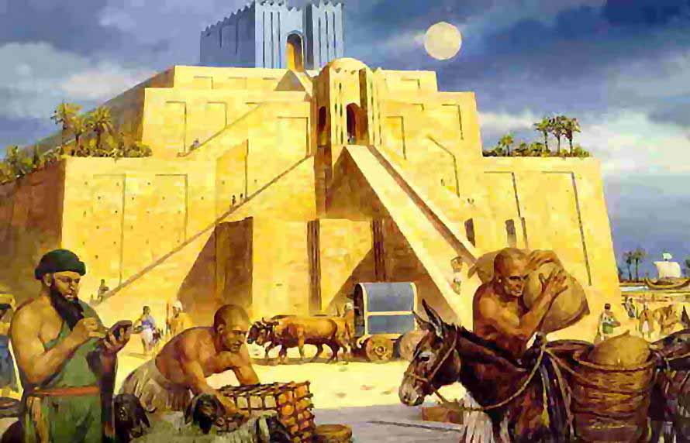
Храм божества-покровителя, в сооружении которого принимали участие все жители, занимал центральное место в городе. Обычно его строили из необожженного кирпича-сырца на высоком искусственном холме.
Архитектура

Slide 8
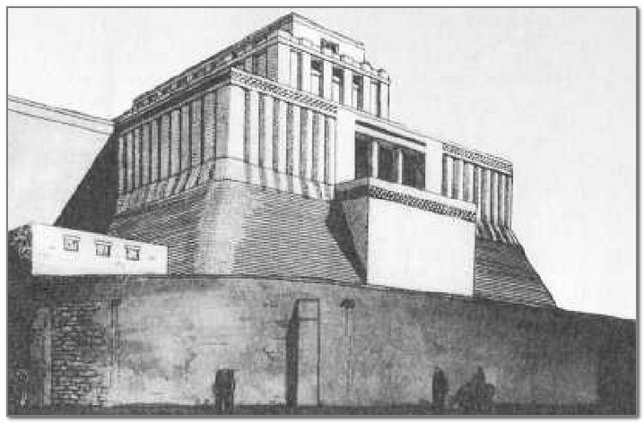
Город Урук стал храмовым и военным центром Южной Месопотамии. Архитектурных памятников Шумерской эпохи сохранилось очень мало. Самыми значительными из дошедших до наших дней построек считается Белый храм

Slide 9
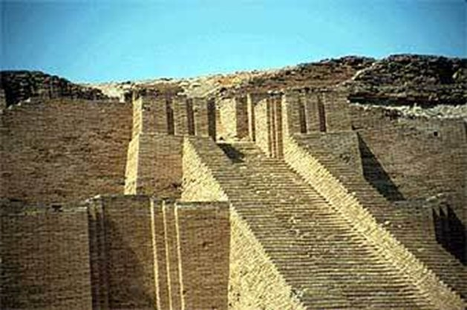
Белый храм в Уруке был побелен известью – отсюда название. Его возводили в центре города на платформе, утрамбованной из глины, к которой с двух сторон вели лестницы-пандусы.

Slide 10
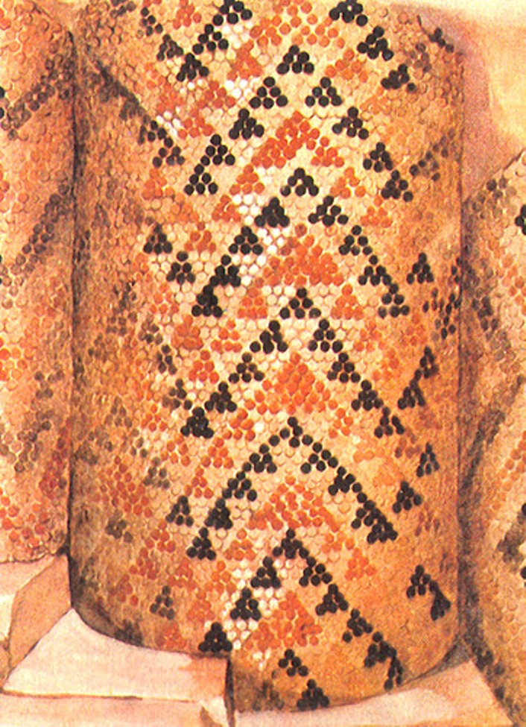
Сохранился фрагмент «Красного здания» в Уруке (возможно, место народных собраний); остатки платформы с колоннами и полуколоннами, украшенными мозаикой из трёхцветных терракотовых конусов, и лестницы.

Slide 11
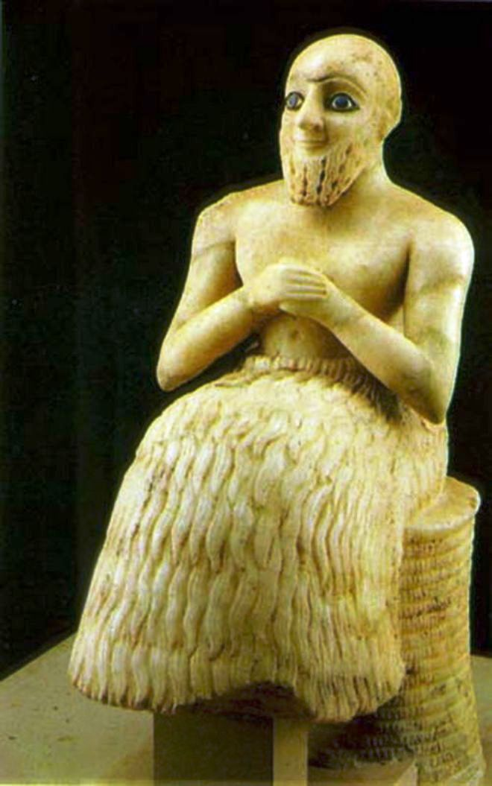
Сохранились прекрасные образцы шумерской скульптуры. Наиболее распространенным типом скульптуры был адорант (от латинского «поклоняться»), который представлял собой статую молящегося…
Скульптура

Slide 12
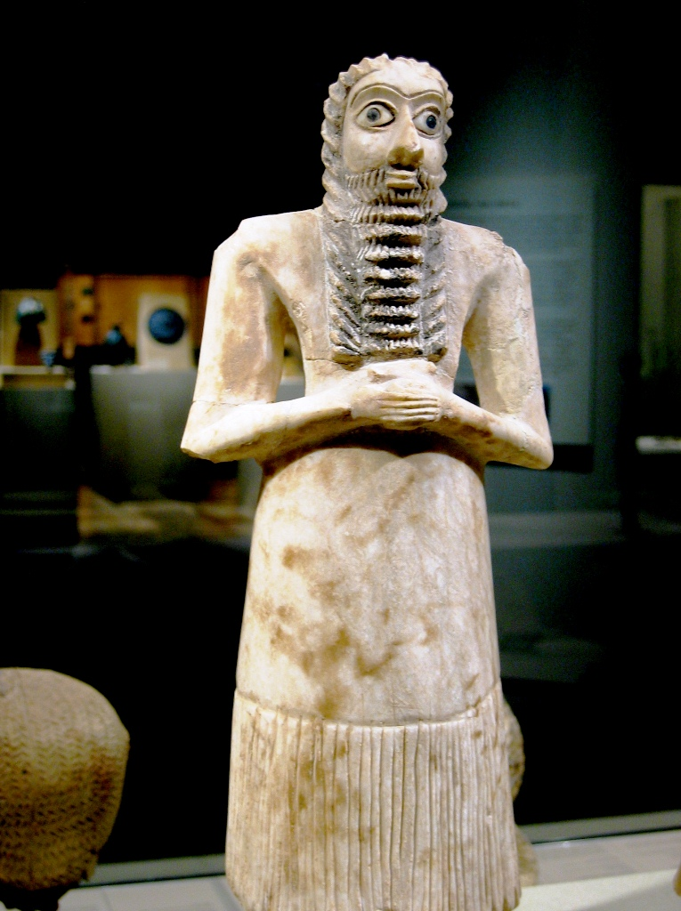
Особенно тщательно выполняли огромные глаза адорантов; их часто инкрустировали кусочками камня, дерева, металла. Шумерской скульптуре, в отличие от древнеегипетской, никогда не придавали портретного сходства; главная особенность– это условность изображения.

Slide 13
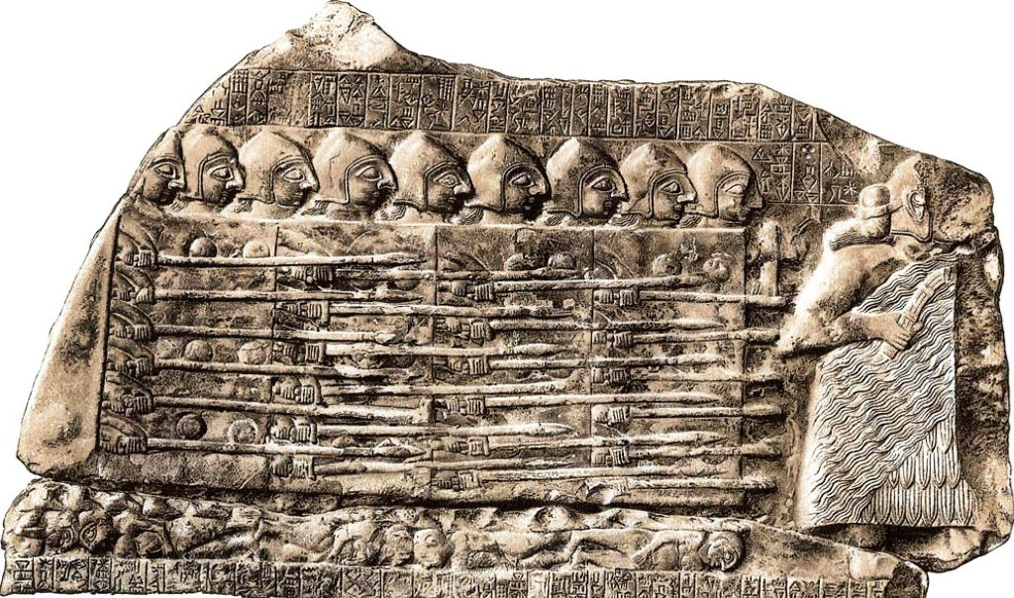
Стела царя Эанатума, воздвигнутая в Лагаше в честь победы над главным врагом городом Уммой. На одном из фрагментов стелы отряд воинов, вооруженных копьями и щитами, марширует по трупам своих врагов.

Slide 14
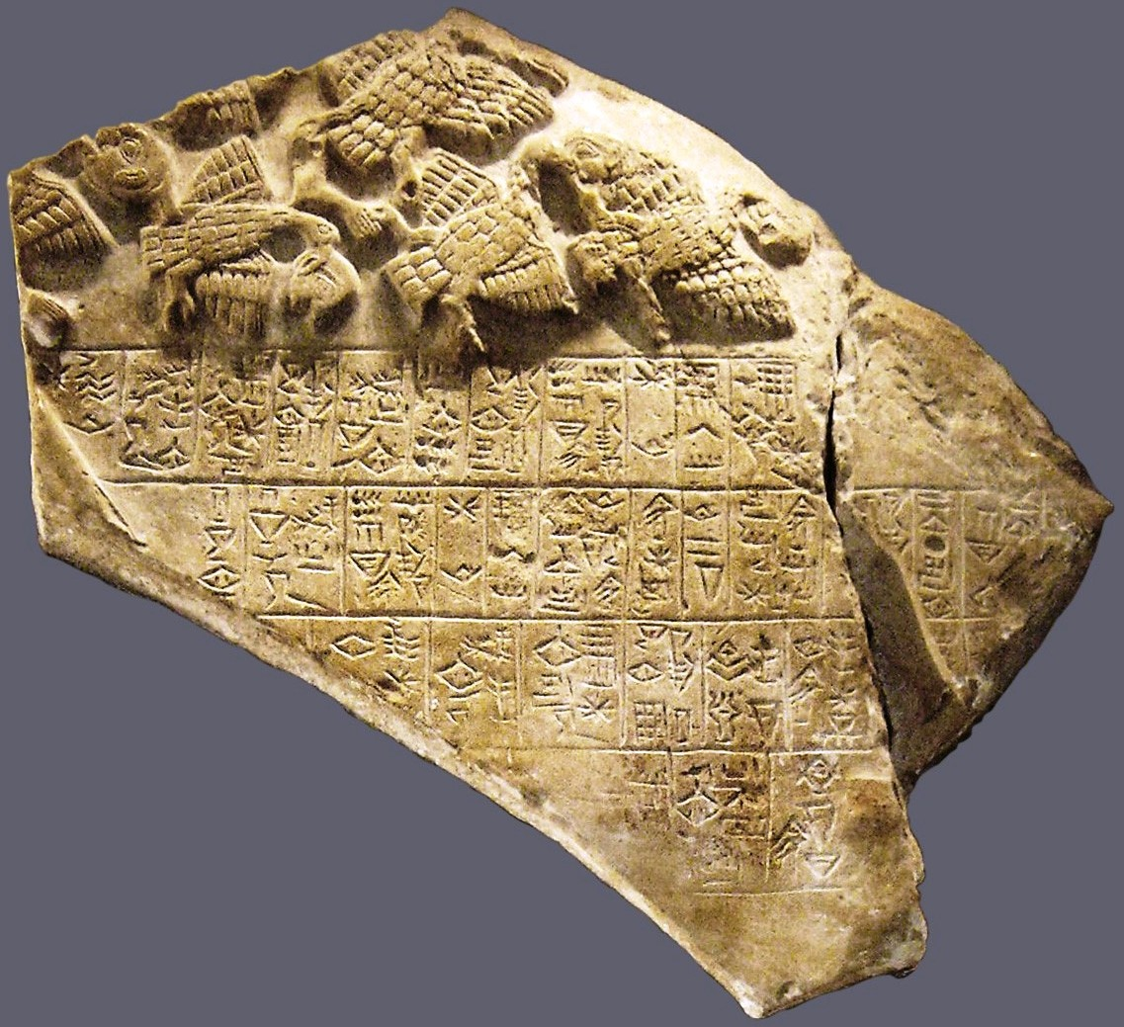
Изображенный более крупно вождь одет в шкуру животного, над полем боя кружит стая коршунов.

Slide 15
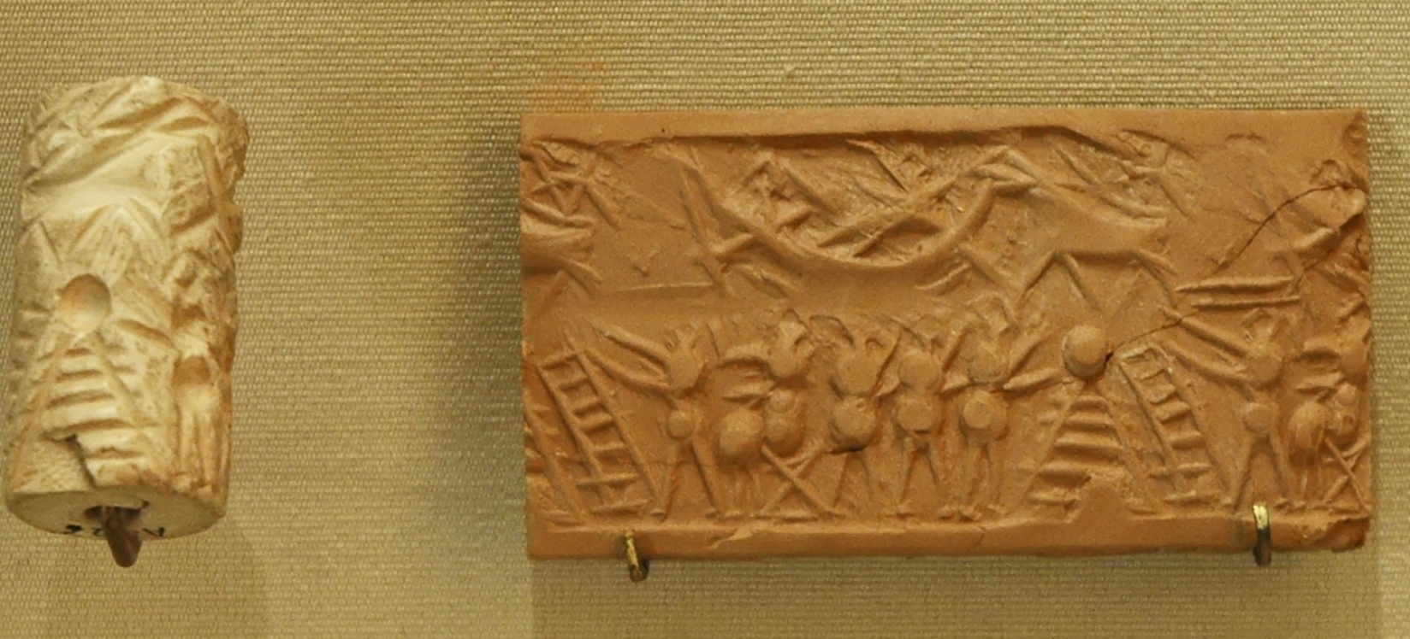
Сохранилось множество шумерских резных печатей в форме цилиндра. Печать была предметом, обладавшим магической силой. Их хранили, как талисманы, дарили храмам, помещали в захоронения.
Глиптика
– резьба по драгоценному или полудрагоценному камню

Slide 16
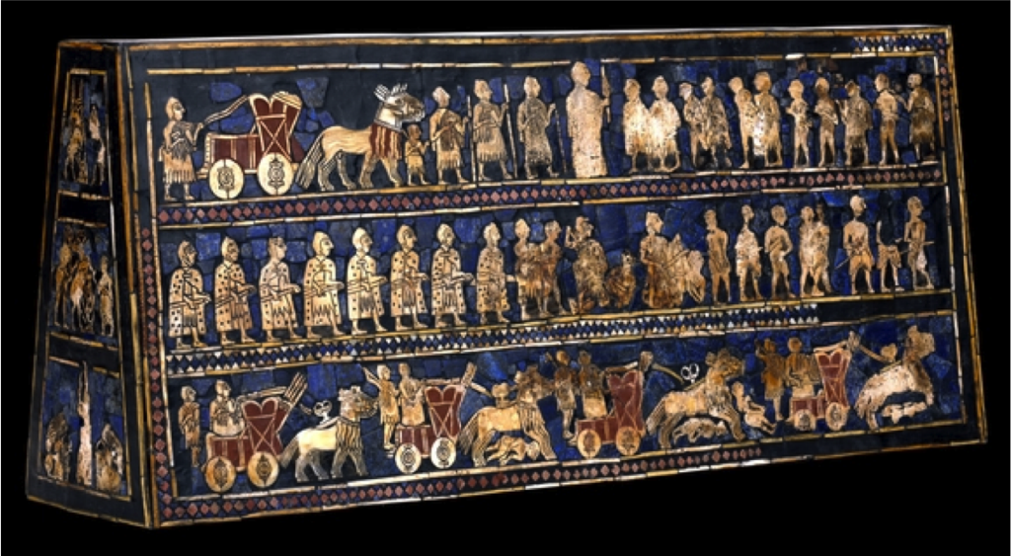
Во время раскопок, проводившихся в Уре в 1920-х гг. под руководством английского археолога Леонардо Вулли, были обнаружены многочисленные погребения, в которых оказалось несметное количество ценностей.
Декоративно-прикладное искусство

Slide 17
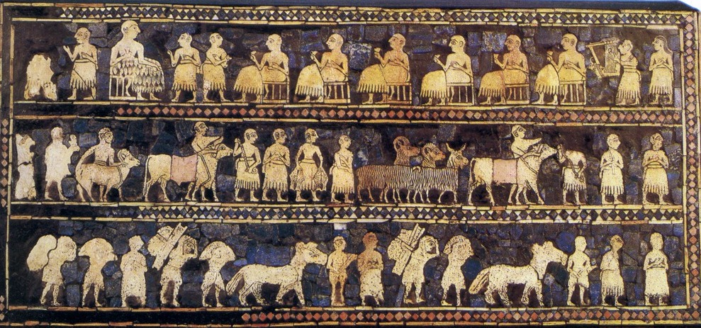
Здесь были обнаружены 2 доски, образующие как бы двухскатную крышу, с изображением военного похода и ритуального пира, выполненные в технике мозаики, так называемый «штандарт из Ура».

Slide 18
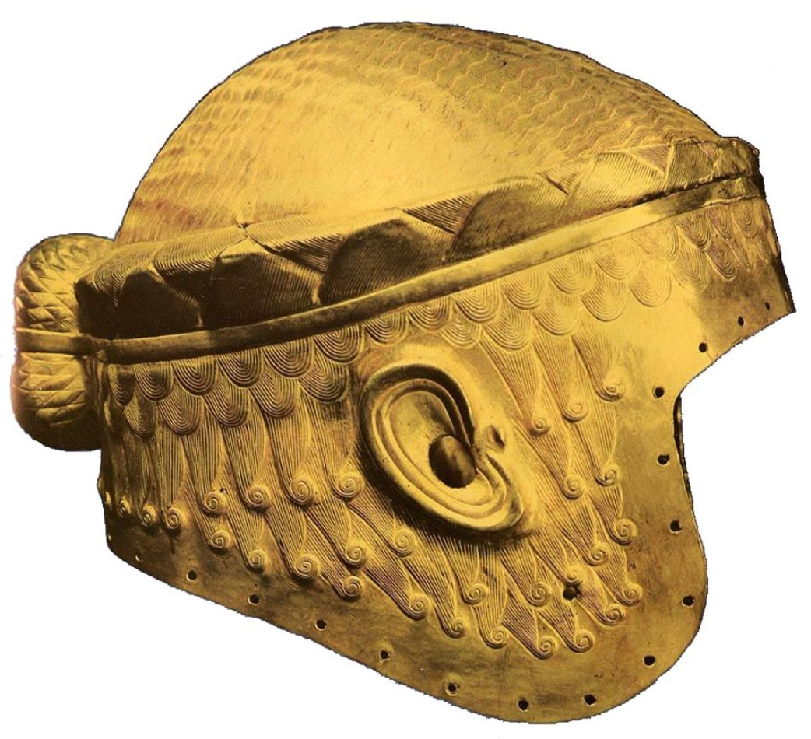
В погребениях был обнаружен сверкающий золотой шлем, покрывавший истлевший череп.
Поражали гробницы и количеством человеческих останков –
по-видимому, жертвоприношений.

Slide 19
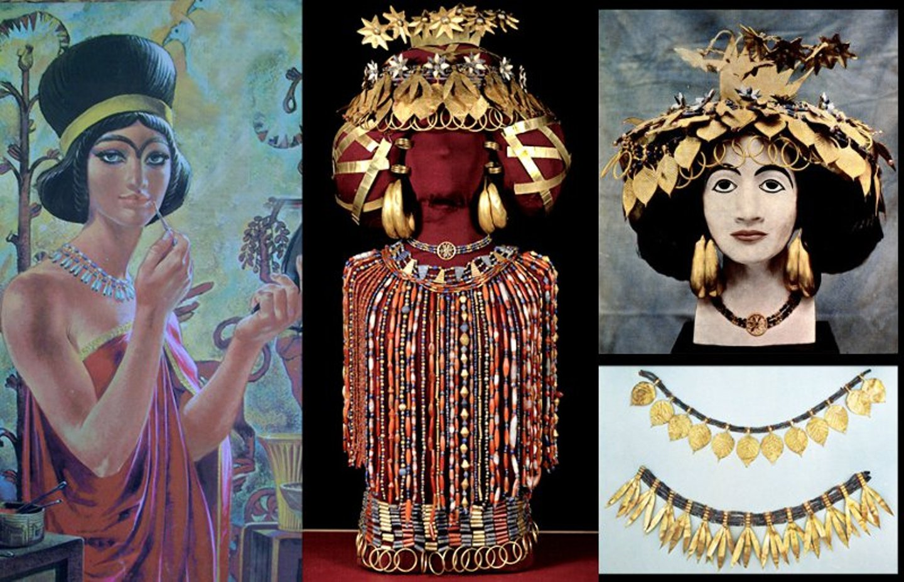
На женщинах были головные украшения из золота, лазурита и сердолика, изящные ожерелья из бусин.

Slide 20
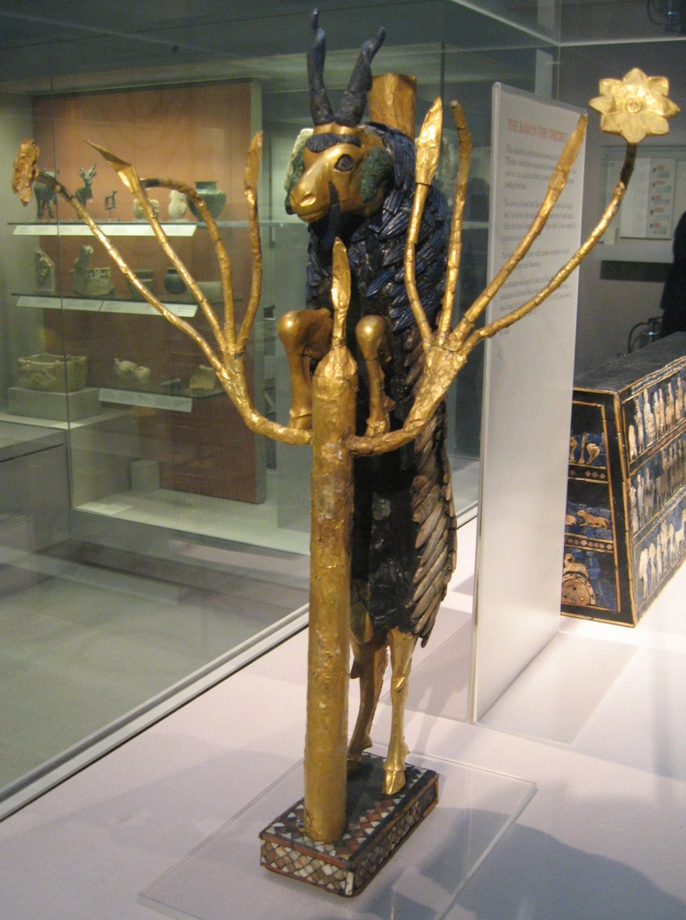
Одним из шедевров шумерского ювелирного искусства является статуэтка, изображающая стоящего на задних ногах у священного дерева козлика. Передними ногами он упирается в ствол дерева, и вся его фигура в высоту достигает 50 см.

Slide 21
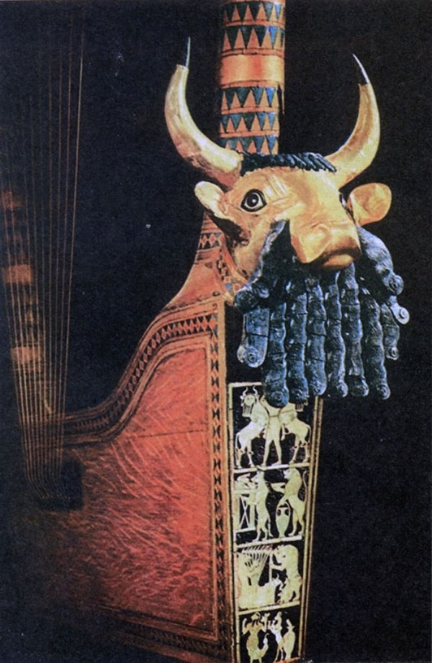
В захоронениях обнаружена арфа с замечательно выполненной головой быка, которая была сделана из золота, а глаза, кончики рогов и борода — из лазурита.

Slide 22
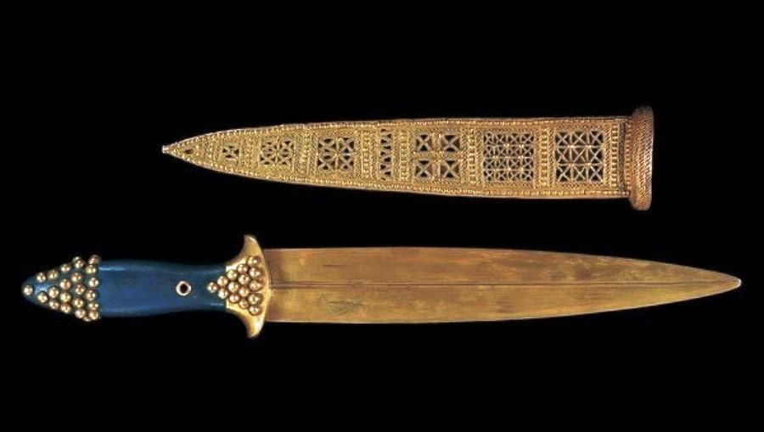
Из гробниц были извлечены золотые и серебряные статуэтки, посуда, оружие и ювелирные украшения. Они свидетельствуют о высоком мастерстве шумерских ювелиров еще в середине ХХХ века до н.э.

Slide 23
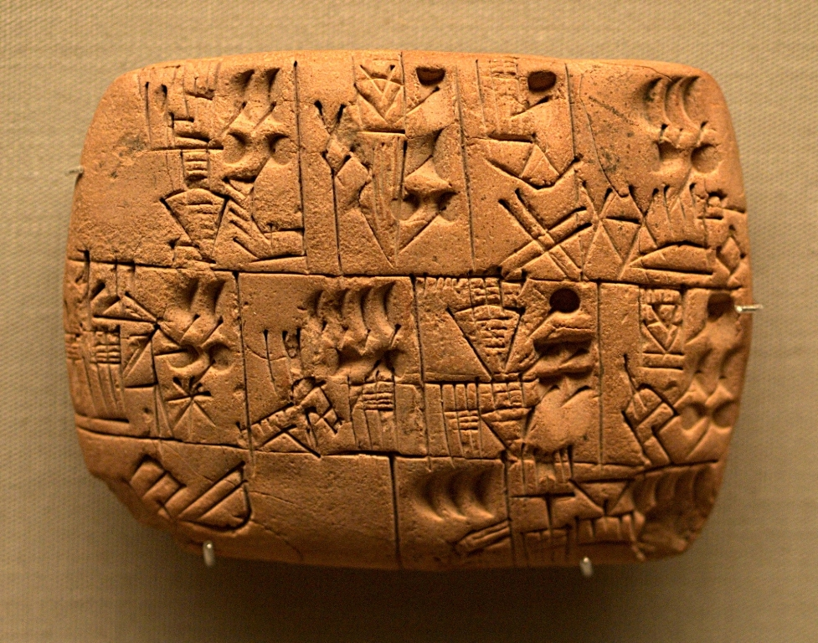
Шумеры создали уникальную форму письменности – клинопись. Порождена она была крайней необходимостью: процветающие в ту пору государства требовали учета всех возможных благ.
Письменность

Slide 24
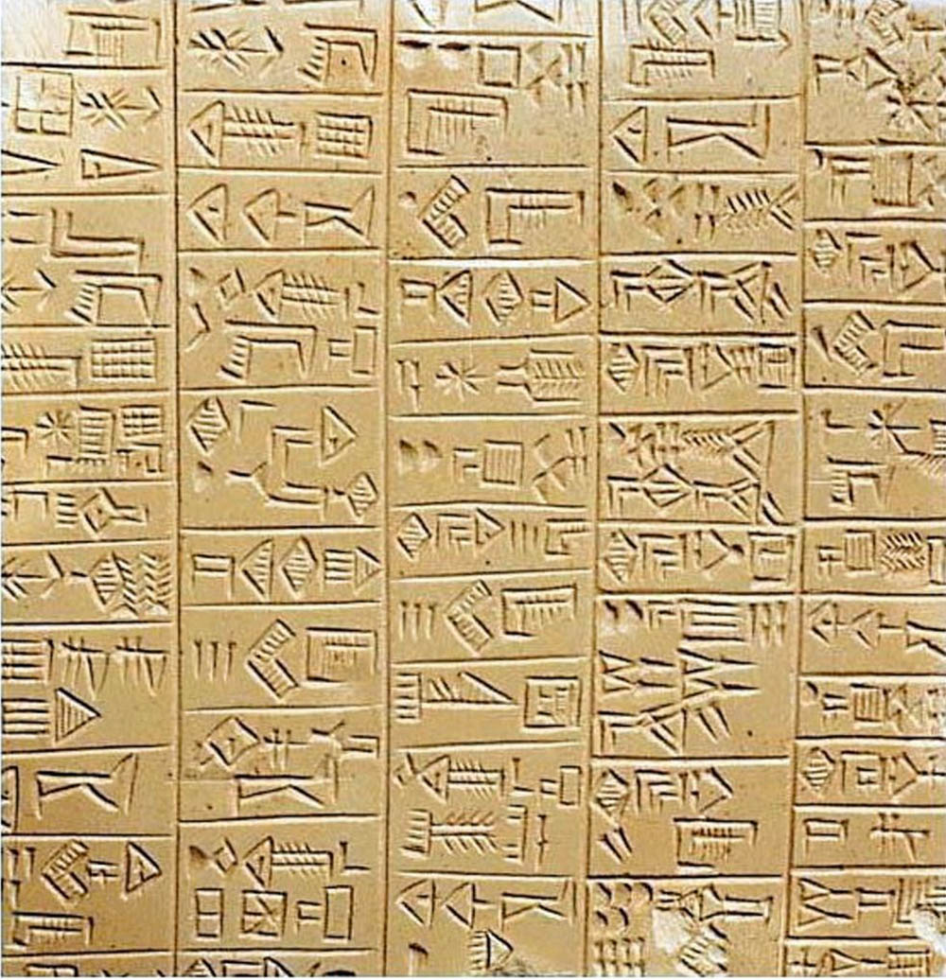
Клиновидные знаки выдавливали острыми палочками на сырых глиняных табличках, которые затем высушивали и обжигали на огне. Письменность Шумера запечатлела законы, знания, религиозные представления и мифы.

Slide 25
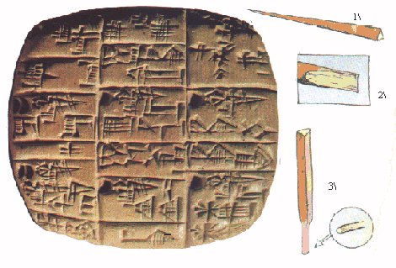
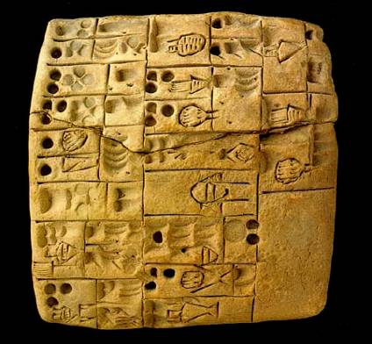
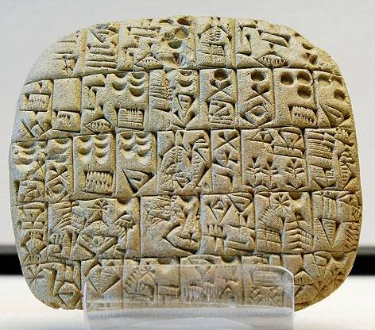
В 1877 году вице-консул Франции Эрнест де Сарзек приступил к раскопкам в Ираке. Они продолжались несколько лет и увенчались редким успехом.
Сарзек обнаружил руины Лагаша, а в них – огромный, хорошо систематизированный архив, состоявший из 25 тысяч клинописных табличек и пролежавший в земле почти четыре тысячелетия.
Библиотека Ашшурбанипала — крупнейшая сохранившаяся библиотека древнего мира и вообще древнейшая из всех известных библиотек.

Slide 26
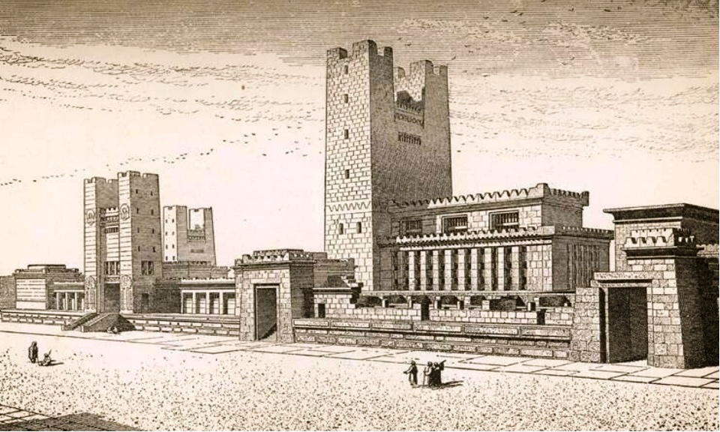
Библиотека Ашшурбанипала
составлялась в течение 25 лет по приказу царя Ашшурбанипала (VII в. до н.э.). Царь намеревался создать библиотеку, которая должна была исчерпывать все накопленные человечеством знания.
Библиотека служила также государственным архивом.

Slide 27
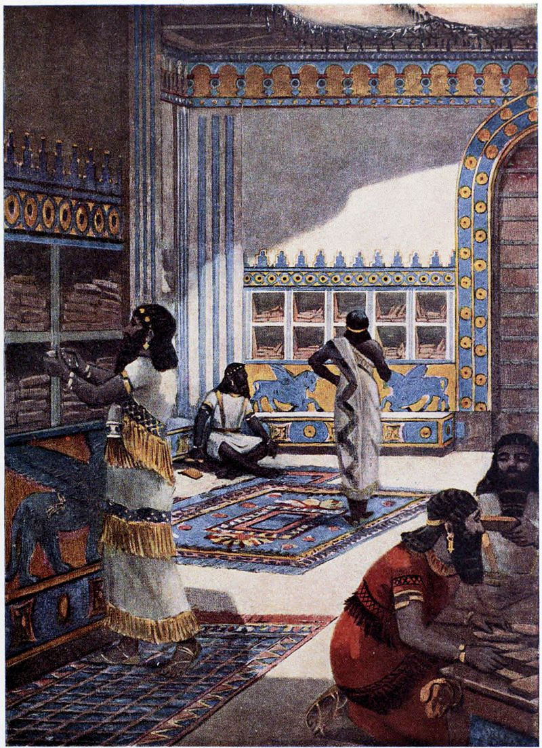
Библиотека имела тексты заговоров, пророчеств, магических и религиозных ритуалов, мифологических сказаний, собрание медицинских текстов. Здесь имелись таблички с молитвами, песнями, юридическими документами, хозяйственными и административными записями, письмами, астрономическими и историческими трудами, записями политического характера, списками царей, поэтическими текстами.

Slide 28
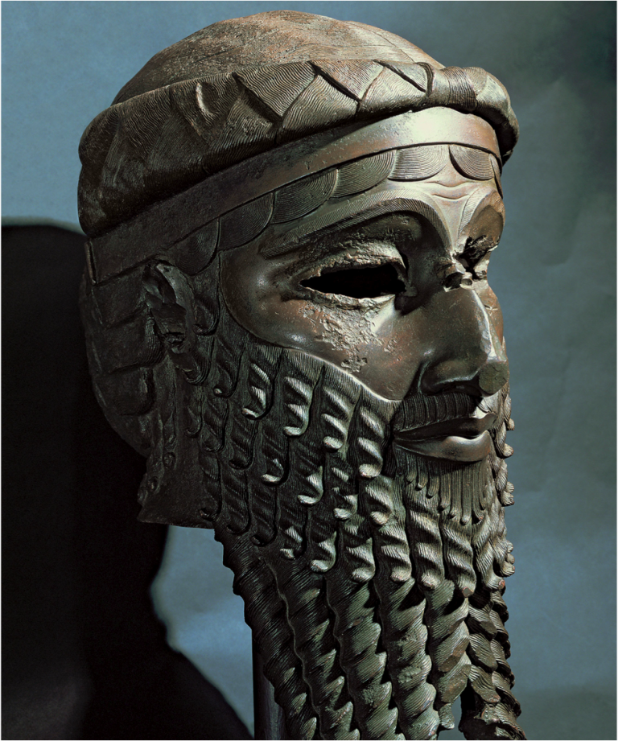
В конце XXIV в. до н.э. территорию Южной Месопотамии завоевали аккадцы. Царь аккадцев Саргон Древний (Великий) легко подчинил себе шумерские города и создал первое в этом регионе централизованное государство — царство Шумера и Аккада. Оно просуществовало до конца III тыс. до н.э. Завоеватели бережно отнеслись к исконной шумерской культуре.
Голова Саргона Великого

Slide 29
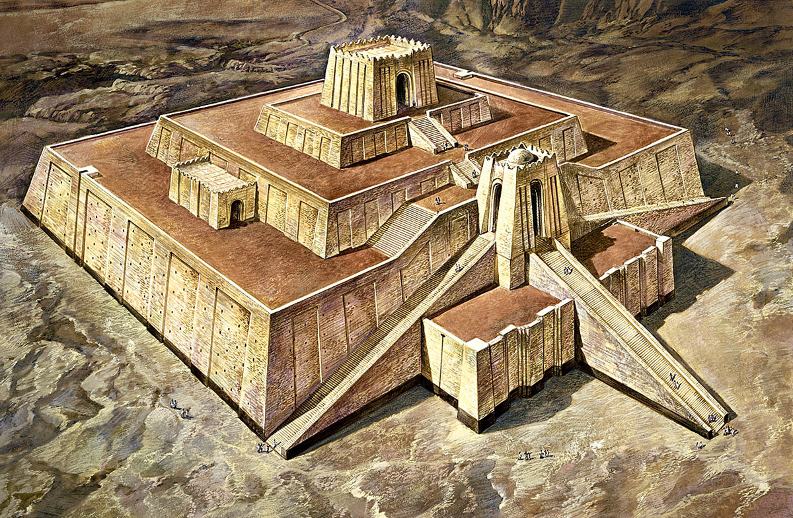
В аккадский период возникает новая форма храма — зиккурат. Он представляет собой ступенчатую пирамиду, на вершине которой помещалось небольшое святилище. Форма зиккурата символизирует лестницу в Небо.

Slide 30
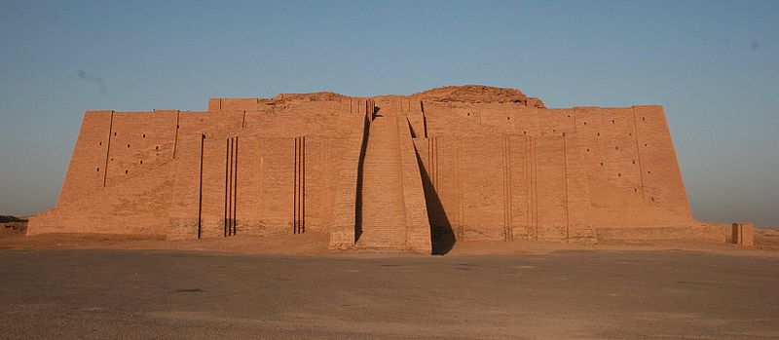
3иккурат Этеменнигyру в Уре
Во время III династии в Уре был построен первый зиккурат колоссальных размеров, состоявший из трех ярусов
(с основанием 64 х 46 м и высотой до 30 м). В настоящее время сохранились лишь два этажа из трех его террас.

Slide 31
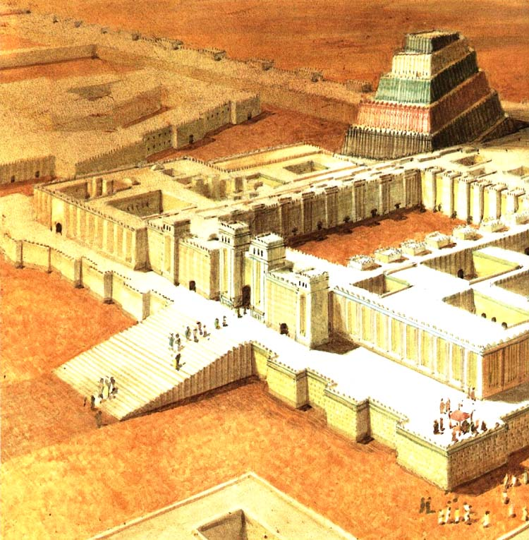
В шумерский и аккадский периоды в Месопотамии и других областях Передней Азии определились основные направления архитектуры и скульптуры, с течением времени они получили дальнейшее развитие.

Slide 32
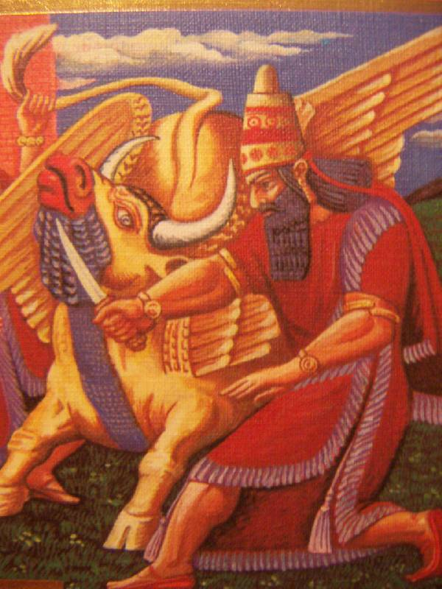
Искусство Старовавилонского царства
В 2003 г. до н.э. царство Шумера и Аккада прекратило свое существование, в его пределы вторглось войско соседнего Элама и разгромило столицу — город Ур.
Период с XX по XVII вв. до н.э. называют старовавилонским, т.к. самым важным политическим центром Месопотамии в это время был Вавилон.
Старовавилонская эпоха считается золотым веком месопотамской литературы: разрозненные сказания о богах и героях слились в поэмы.
Широко известен эпос о Гильгамеше.
Эпос о Гильгамеше

Slide 33
Кроссворд
1. Река Двуречья
2. Река Двуречья
3. Народ Двуречья
4. Другое название Двуречья
5. Большое поселение
6. Город шумеров
7. Храм шумеров
8. Письменность шумеров
Кроссворд
1. Река Двуречья
2. Река Двуречья
3. Народ Двуречья
4. Другое название Двуречья
5. Большое поселение
6. Город шумеров
7. Храм шумеров
8. Письменность шумеров
 |  |  |  |  |  |  |  |  |  | 6
 |  |  |  |  |  |  | 2 |  | 5
 |  |  |  |  |  |  | 7
 |  |  |  |  | 8
 |  |  | 3
 |  |  | 4
1

Slide 34
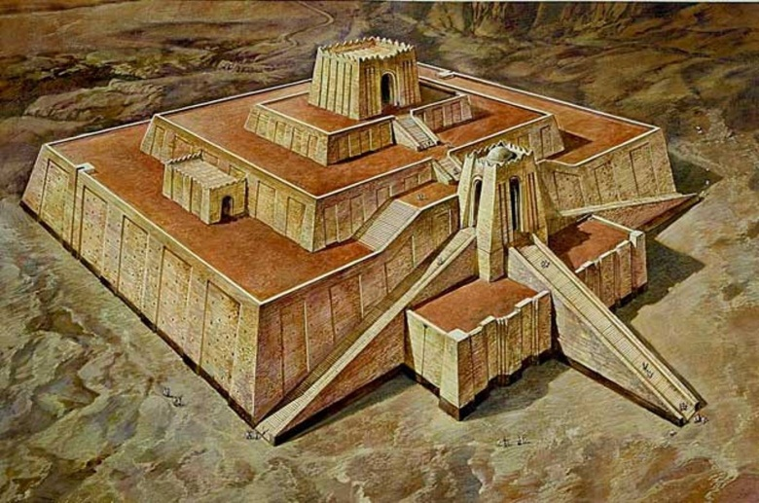
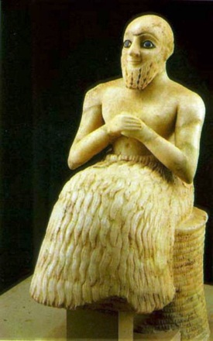
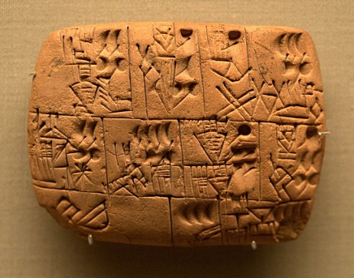
 |  |  |  |  |  |  |  |  |  | у
 |  |  |  |  |  |  | т | и | г | р
 |  |  |  |  |  |  |  |  | о
 |  |  |  |  |  |  | з |  | р
 |  |  |  |  | к | л | и | н | о | п | и | с | ь
 |  |  | ш |  |  |  | к |  | д
 |  |  | у |  |  |  | к
 |  |  | м | е | ж | д | у | р | е | ч | ь | е
 |  |  | е |  |  |  | р
е | в | ф | р | а | т |  | а
 |  |  | ы |  |  |  | т

Slide 35
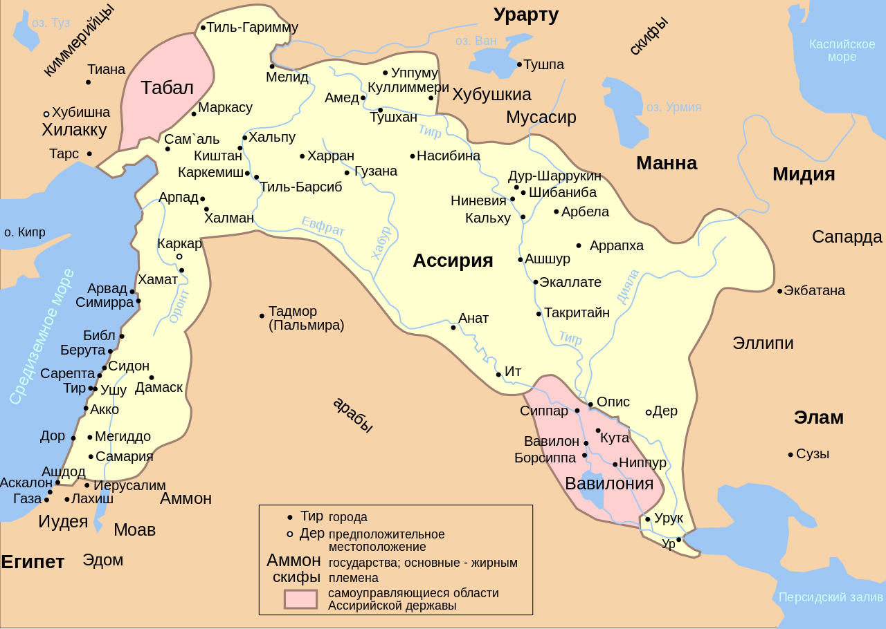
Искусство Ассирии
Ассирия — мощное, агрессивное государство, чьи границы в период расцвета простирались от Средиземного моря до Персидского залива.

Slide 36
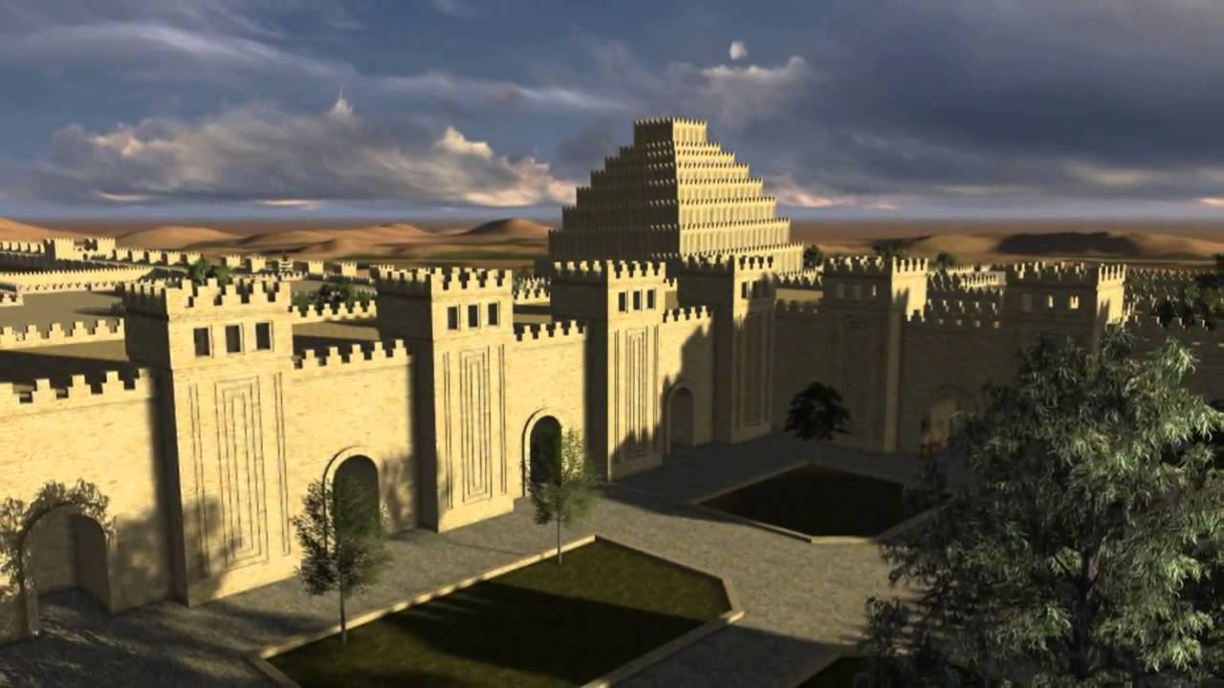
Соединив в себе традиции многих культур, ассирийское искусство приобрело неповторимый облик.

Slide 37
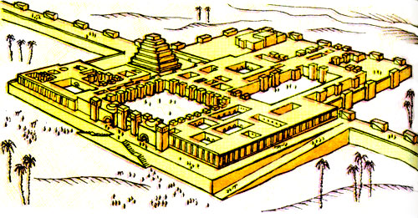
Постоянные войны привели к расцвету крепостной архитектуры. Центром дворцово-храмовых комплексов стал не храм, а дворец. Появился новый тип города — город-крепость с единой строгой планировкой.
Город Дур-Шаррукин

Slide 38
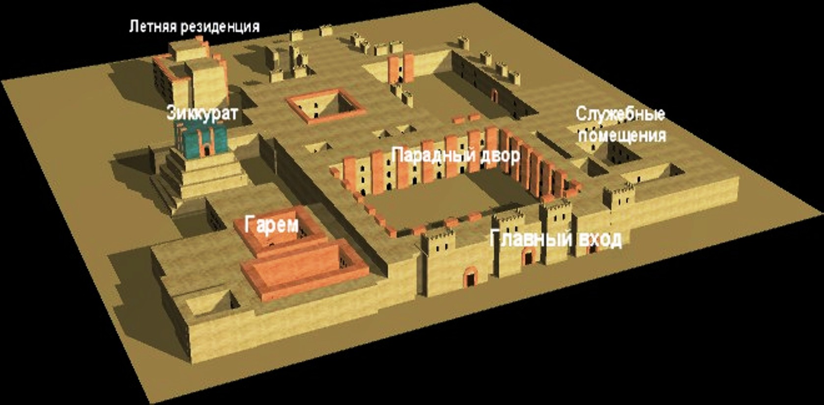
Пример города-крепости —резиденция царя Саргона II. Больше половины общей площади города занимал дворец, возведенный на высокой платформе. Его окружали мощные стены высотой в 14 метров. В стене были семь проходов (ворот).
Город Дур-Шаррукин

Slide 39
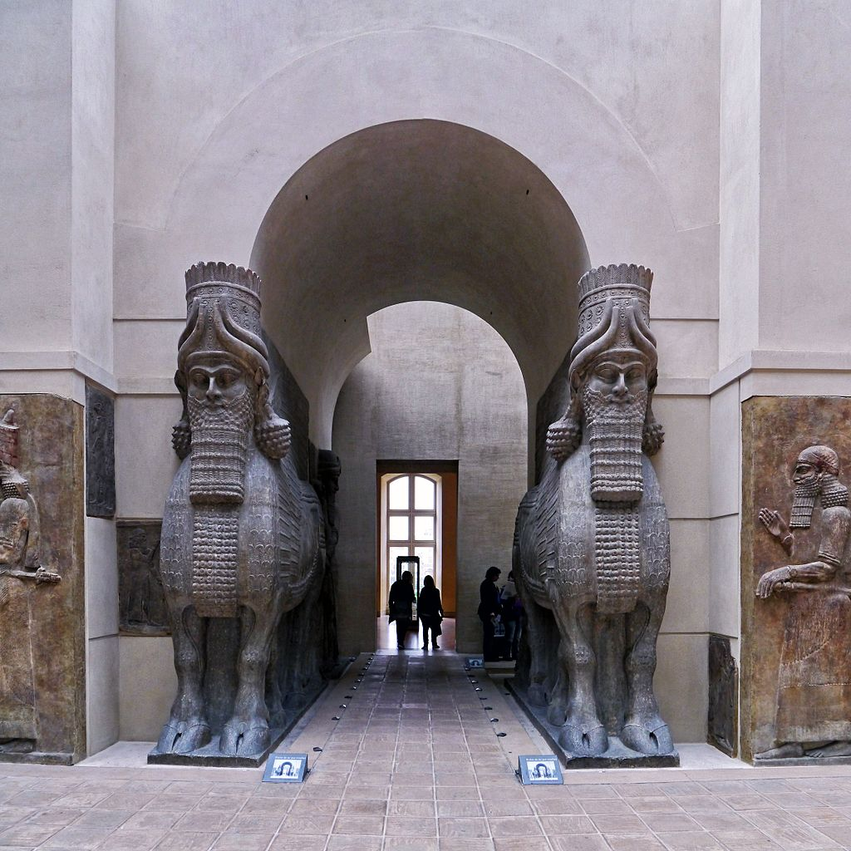
В каждом проходе, по обеим сторонам ворот, стояли гигантские фигуры фантастических стражей шеду — крылатых быков с человеческими головами. Шеду являлись символами, совмещавшими в себе свойства человека, животного и птицы, были мощным средством защиты от врагов.
Шеду

Slide 40
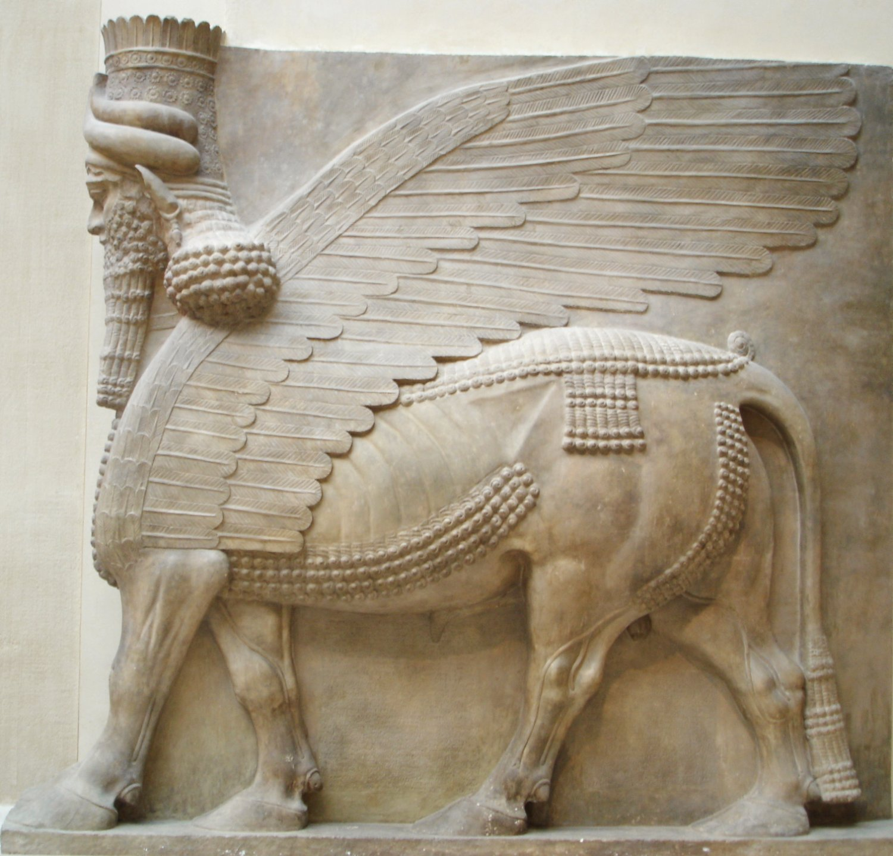
В Лувре хранится пара стражей шеду. Колоссальная статуя вырезана из цельного блока. Почти круглая голова существа имеет человеческое лицо, но уши — животного.
Шеду

Slide 41
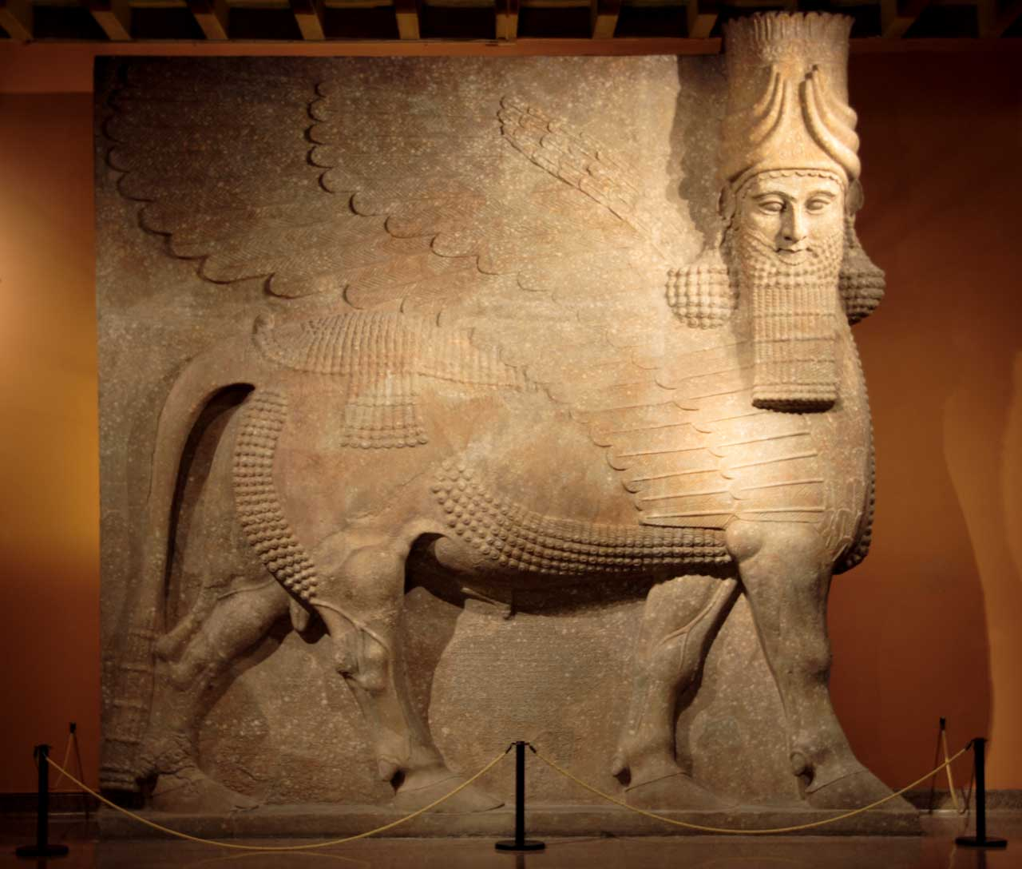
На голове у шеду — тиара, тело - быка. От плеч растут крылья хищной птицы. Хвост очень длинный и курчавится на конце. На двух панелях между задними лапами шеду высечено посвящение, перечисляющее достоинства правителя и призывающее проклятие на того, кто захочет причинить ему вред.
Шеду

Slide 42
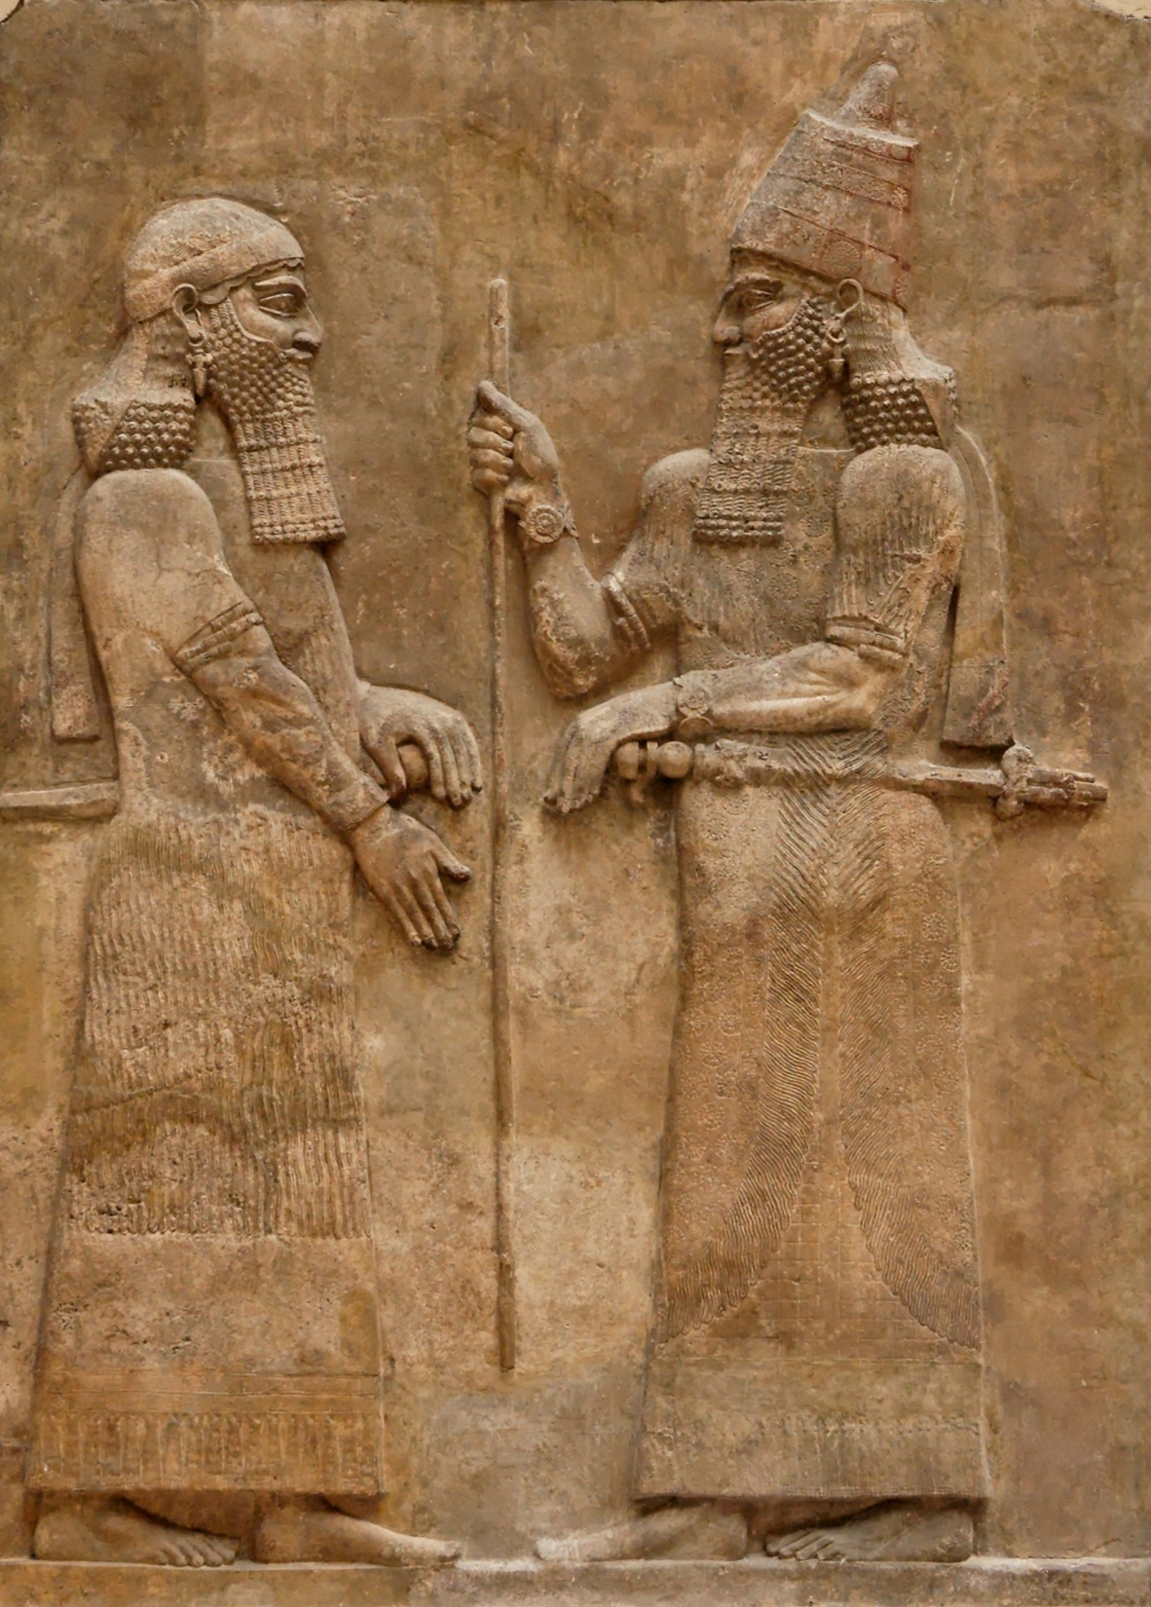
Украшая покои в царских дворцах, ассирийцы отдавали предпочтение рельефу, создав в этом виде искусства собственный стиль
Саргон II с вельможей

Slide 43
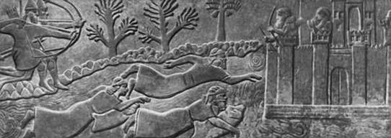
Дворец украшал цикл рельефов, прославлявших царя как полководца, мудрого правителя, физически очень сильного человека. Для воплощения этой идеи скульпторы использовали три группы сюжетов: война…
Рельефы из дворца царя Ашшурнасирапала II
в Кальху

Slide 44
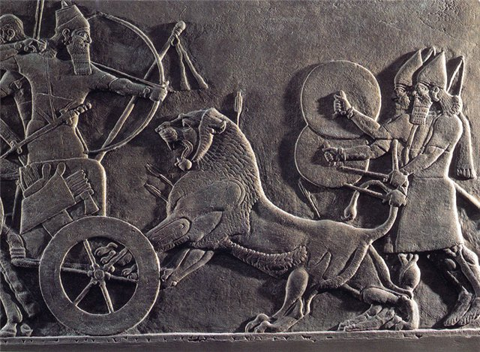
сцены охоты (Ашшурнасирапал II во время охоты на львов)
Рельефы из дворца царя Ашшурнасирапала II
в Кальху

Slide 45
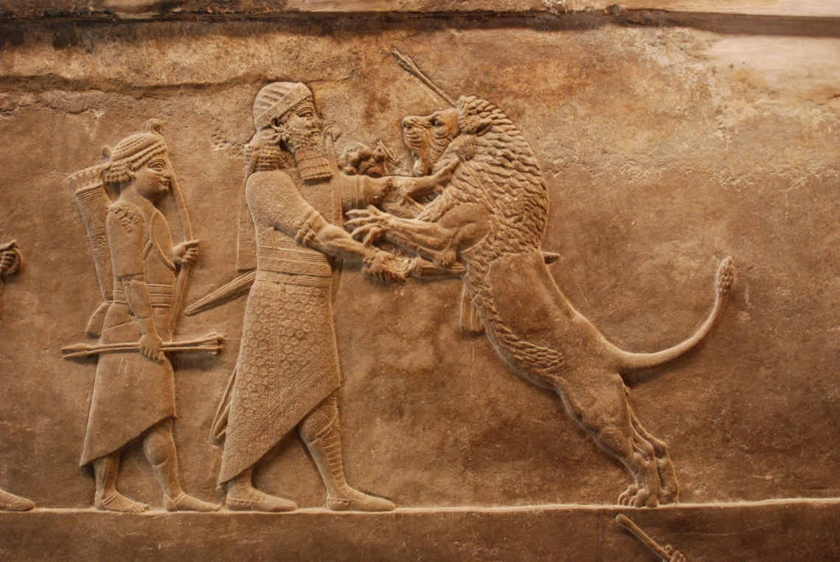
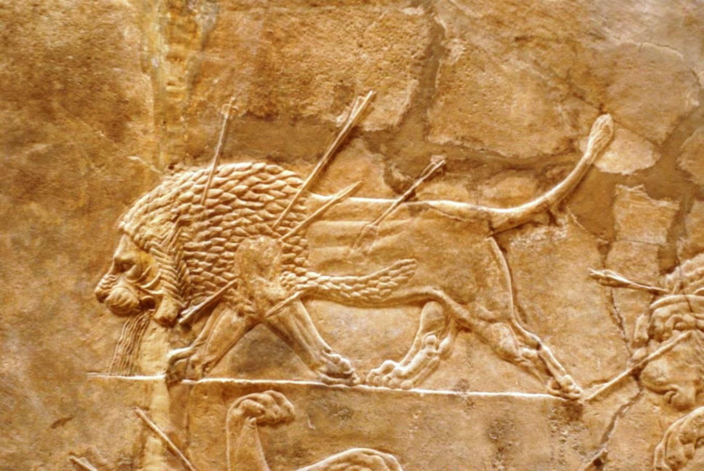
Рельефы из дворца царя Ашшурнасирапала II
в Кальху
сцены охоты (Ашшурнасирапал II во время охоты на львов)

Slide 46
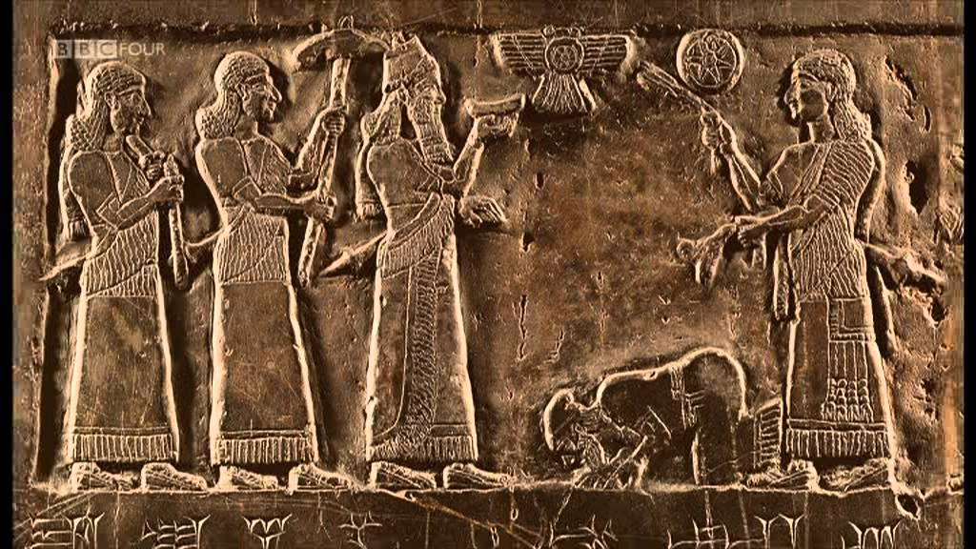
Дань от царя Израиля
Рельефы из дворца царя Ашшурнасирапала II
в Кальху

Slide 47
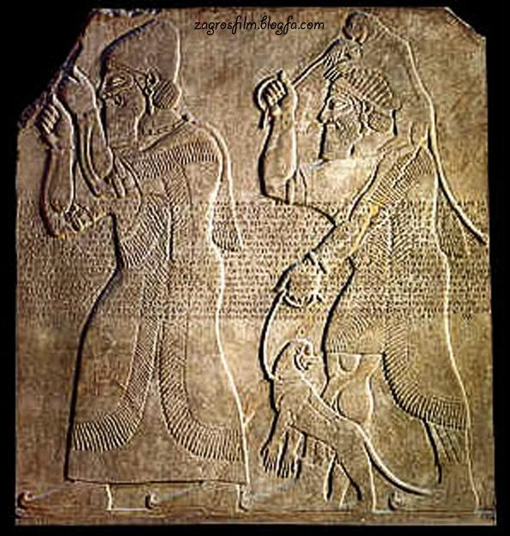
Сцены торжественного шествия с принесением дани. Важным элементом изображения является текст: убористые строчки клинописи порой идут прямо по изображению. И всюду главным героем выступает ассирийский царь.
Рельефы из дворца царя Ашшурнасирапала II
в Кальху

Slide 48
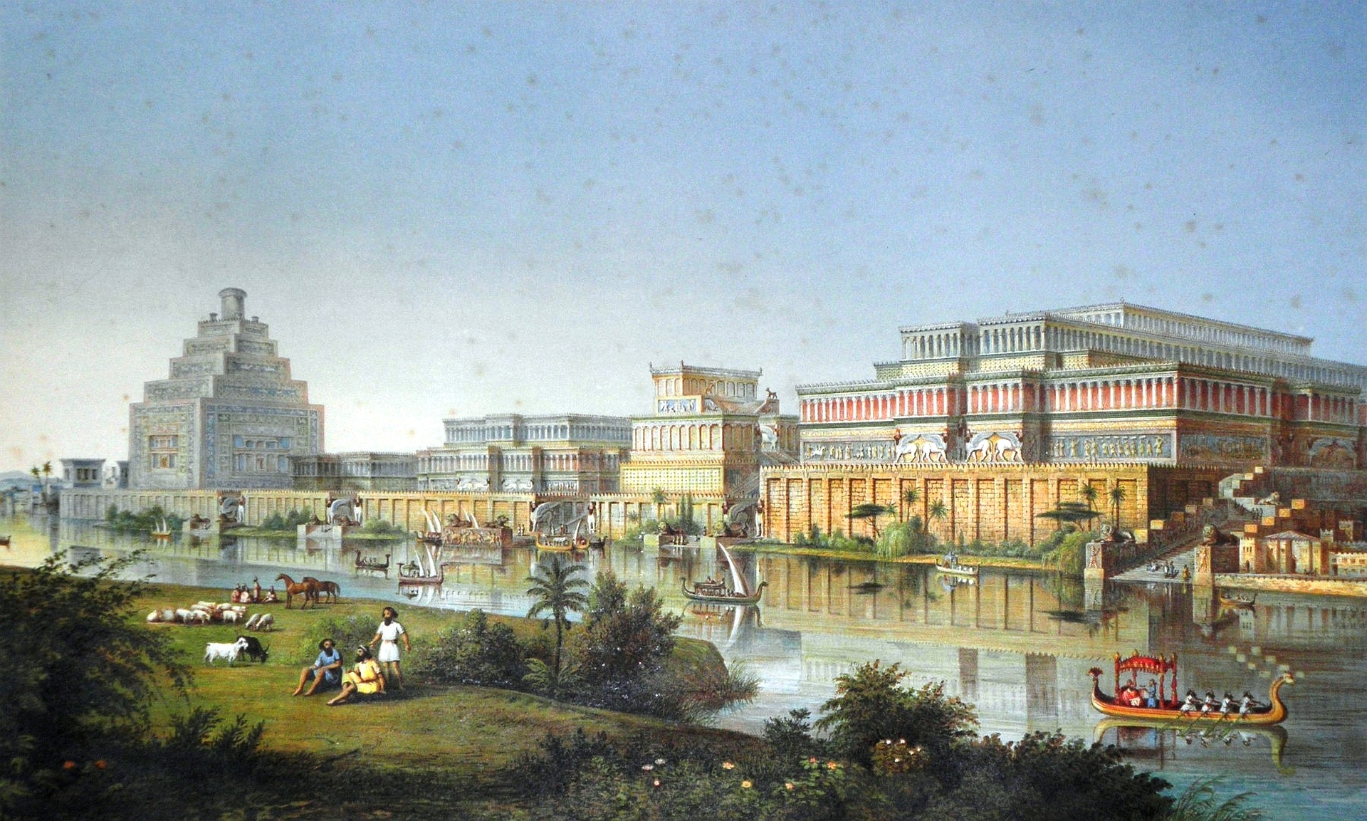
В конце VII в. до н.э. Ассирию уничтожили ее давние противники — Мидия и Вавилония.
Древняя Ниневия – столица Ассирии

Slide 49

В 612 г. до н.э. была разрушена столица Ассирии Ниневия, В искусстве древности традиции Ассирии еще долгое время привлекали к себе внимание.
Древняя Ниневия – столица Ассирии

Slide 50

Искусство Нововавилонского царства
История Вавилонии — это бесконечная череда военных конфликтов, из которых она далеко не всегда выходила победительницей.

Slide 51

Краткий период ее расцвета пришелся на годы правления Навуходоносора II (605—562 гг. до н. э.). Вавилон стал одним из самых богатых и красивых городов Месопотамии, политическим и религиозным центром. Вавилонская культура продолжила традиции шумеро-аккадского периода.
Только после того, как Ассирия прекратила свое существование, Вавилония смогла занять главенствующее положение в Передней Азии.

Slide 52

Самое знаменитое сооружение Вавилона, посвященное верховному богу города Мардуку. В высоту зиккурат достигал 90 м, именно его принято считать прототипом легендарной Вавилонской башни..
Зиккурат Этеменанки

Slide 53

Навуходоносор II построил в городе огромный дворец с висячими садами царицы Семирамиды, который греки считали одним из семи чудес света.
Висячие сады царицы Семирамиды

Slide 54

Во дворце Навуходоносора было 172 комнаты, украшенные и обставленные с роскошью. Лучше всего сохранился тронный зал дворца, стены его были декорированы глазурованным кирпичом. В нижней части стены находился фриз со львами, в центре были изображены колонны, которые со всех сторон обрамлялись бордюрами с растительным орнаментом.
VI в. до н.э. Государственные музеи, Берлин.

Slide 55

В Вавилон вели 8 парадных въездных ворот, носивших имена главных божеств. От ворот была проложена священная дорога к храму, посвященному одноименному божеству. Таким образом, вся территория города воспринималась как священное, храмовое пространство.

Slide 56

До наших дней сохранились фрагменты ворот богини Иштар из Вавилона. VI в. до н.э. Государственные музеи, Берлин.

Slide 57

Ворота богини Иштар имели для вавилонян особое значение — от них мимо храма Ма́рдука (верховный бог Междуречья) шла Дорога Процессий, по которой совершались торжественные шествия, проносились статуи богов.

Slide 58

Дорога Процессий, достигавшая в ширину 16 метров, на протяжении 200 метров была окружена стенами из глазурованного кирпича, с которых на участников процессии смотрели 120 львов.
Дорога Процессий из Вавилона (изразцовая облицовка)

Slide 59

Искусство империи Ахеменидов
В 550 г. до н.э. персидский царь Кир II (558-530 гг. до н.э.), происходивший из династии Ахеменидов, присоединил Мидию к своему государству. В 539 г. до н.э. Персидское царство подчинило Вавилонию, в 525 г. до н.э. — Египет, распространило свое влияние на города Сирии, Финикии, Малой Азии и превратилось в гигантскую империю.

Slide 60

Вавилон был завоеван войсками персидского царя Кира II, и вся долина Двуречья вошла в состав огромной Персидской державы, которая унаследовала лучшие достижения духовной культуры цивилизаций Древнего Двуречья. Многие традиции месопотамской культуры были переняты молодой империей Ахеменидов.
Кир II Великий – основатель персидской державы Ахеменидов

Slide 61

Имперский стиль
Изучая и заимствуя чужие традиции, персидские мастера сумели создать свою собственную художественную систему, которая получила название «имперского стиля».
Ахеменидское искусство было предназначено прославлять могущество и величие государства и царской власти.
Ему присущи:
торжественность,
масштабность,
- тщательность в отделке деталей.
Золотая монета
империи Ахеменидов

Slide 62

Дворец возводился на платформах, которые были связаны с террасами разного уровня. Различные этажи соединялись парадными лестницами с облицовкой, покрытой барельефами.
Дворец Кира II

Slide 63

Величественный вход-портал в соответствии с ассирийской традицией охранялся статуями человекобыков.

Slide 64

Сохранилась гробница Кира II — строгое сооружение высотой 11 м, которое отдаленно напоминает месопотамский зиккурат.
Гробница Кира II в Пасаргадах. Около 530 г. до н.э.

Slide 65

В планировке и декорации царского дворца Дария I в Сузах отчетливо прослеживаются традиции Месопотамии.
Царь Дарий I

Slide 66

Вход в главный двор резиденции Дария I украшал изысканный по композиции и цветовой гамме изразцовый рельеф с изображением царской гвардии.
Персидские воины

Slide 67

Главные здания – дворцы Дария I и Ксеркса
Персеполь – столица империи Ахеменидов

Slide 68

Архитектурный ансамбль на высокой искусственной платформе расположен в долине, окруженной скалами
Персеполь – столица империи Ахеменидов

Slide 69

Ападана в Персеполе. 520-460 гг. до н.э.
Центром комплекса является Ападана Дария (зал для торжественных приемов), приподнятая над террасой на высоту 4 метра. К ней ведут две парадные лестницы, настолько пологие, что по ним можно было проехать на колесницах.

Slide 70

Главную ценность Ападаны составляют барельефы, высеченные на каменных плитах. Мастера использовали опыт ассирийских ваятелей.

Slide 71


Обработка металлов являлась той разновидностью искусства, в которой ахеменидские мастера добились наиболее выдающихся успехов.
Декоративно-прикладное искусство Персии

Slide 72




Мастера изготавливали роскошные многоцветные драгоценности, оружие, предметы украшения, столовой посуды и другого назначения

Slide 73


Нередко ювелирные изделия украшались изображениями животных, богов.
Декоративно-прикладное искусство Персии

Slide 74


Типичным сосудом той эпохи был сосуд в форме рога, нижний конец которого был оформлен в виде верхней части туловища зверя – ритон.
Декоративно-прикладное искусство Персии

Slide 75

«Ахеменидский имперский стиль» создал единство культуры Инда до побережья Малой Азии.
Господство Персии на востоке длилось около 200 лет и было сокрушено только в 331 г. до н.э. во время восточного похода Александра Македонского.

